Slide 1
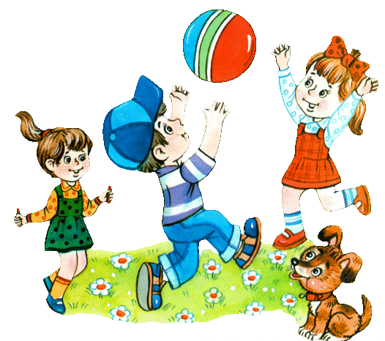
Муниципальное казенное дошкольное образовательное учреждение Аннинский детский сад №7
общеразвивающего вида
Отчет о деятельности в первой младшей группе
(дети 2-3 года) за 2017 – 2018 учебный год
Воспитатели:
Хаустова Светлана Викторовна
Кузнецова Екатерина Николаевна

Slide 2
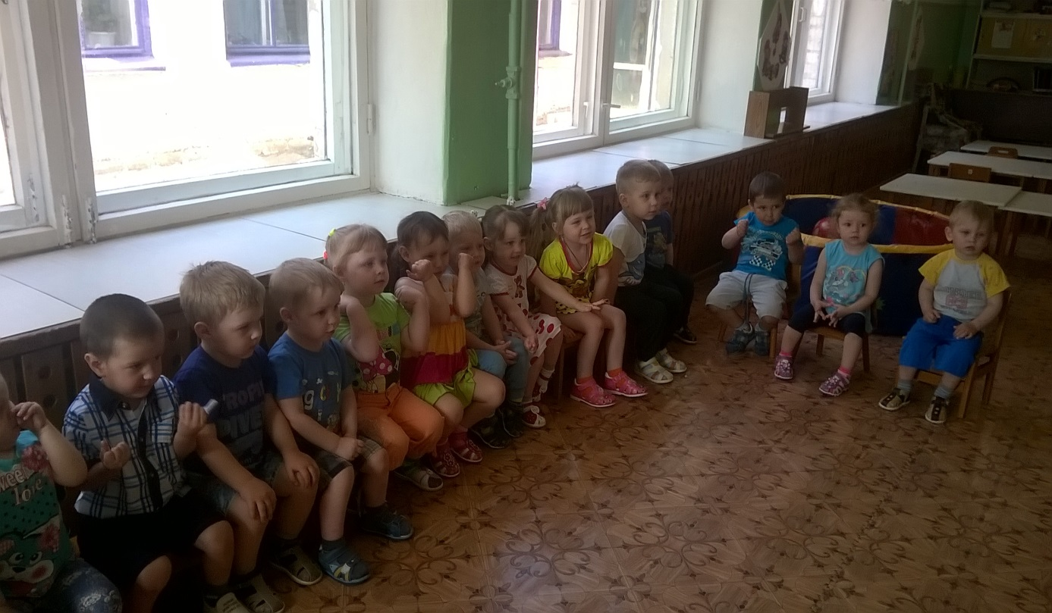
В группе 22 человека

Slide 3
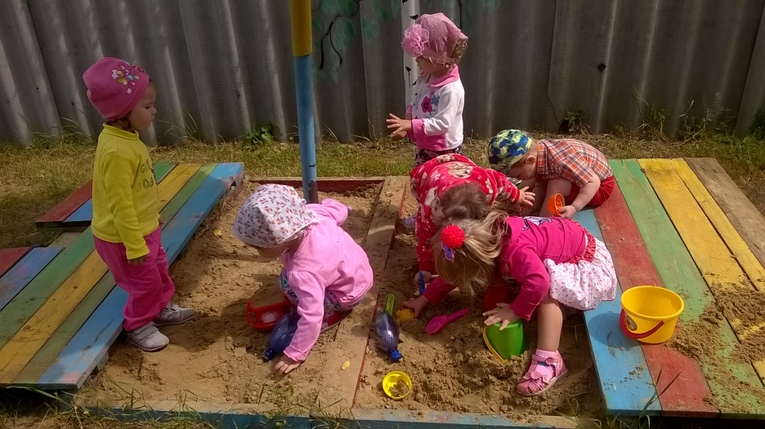
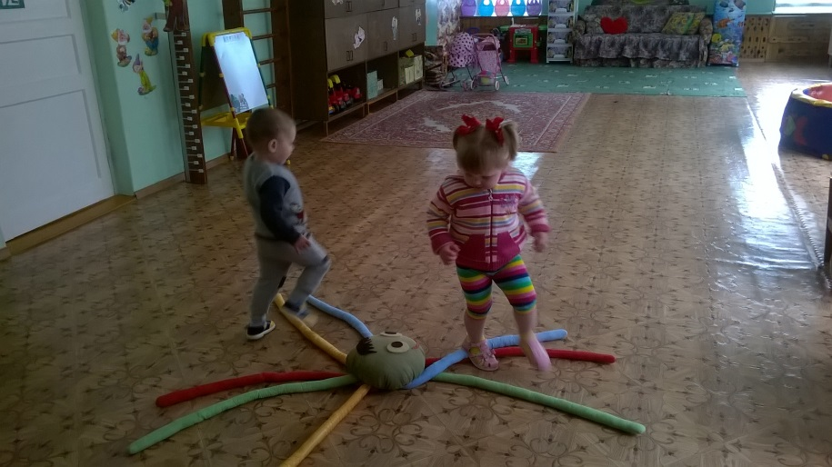
Охрана и укрепление здоровья детей.
зарядка после сна
утренняя гимнастика
работа по профилактике плоскостопия
подвижные игры
физкультурные занятия
прогулки
пальчиковая гимнастика

Slide 4
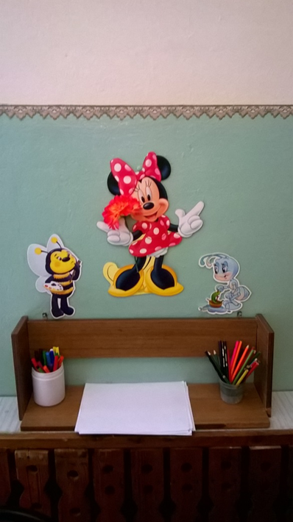
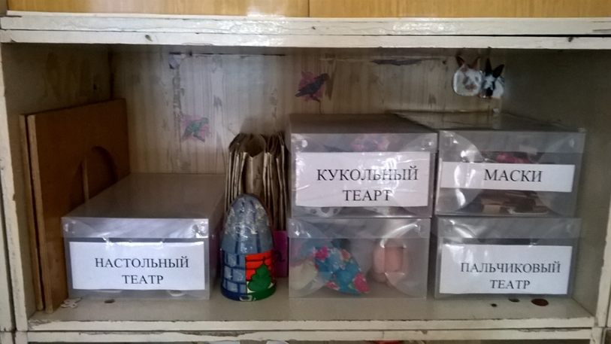
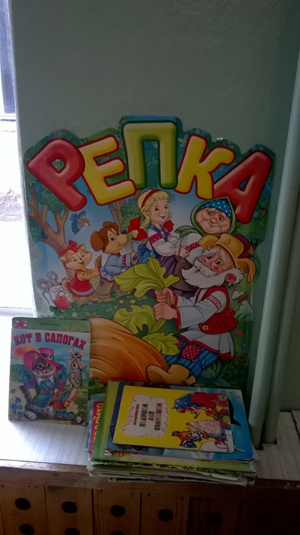
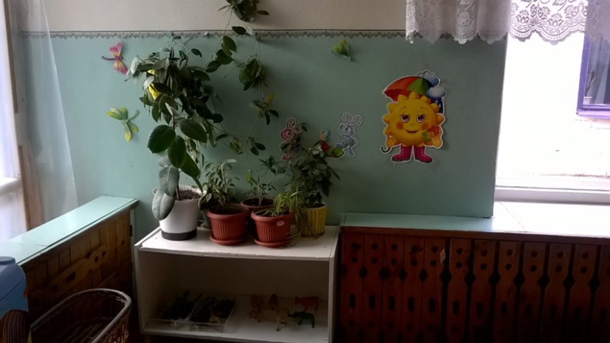
Предметно – развивающая среда
театральный уголок
уголок ИЗО
книжный уголок
уголок природы

Slide 5
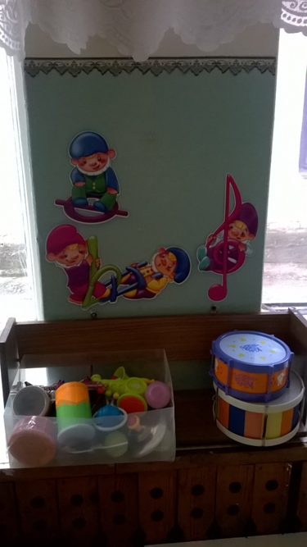
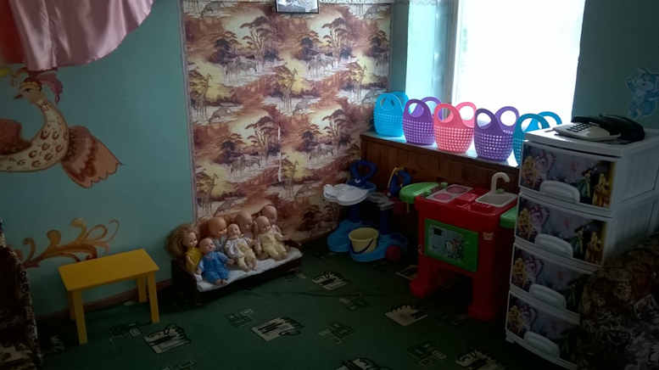
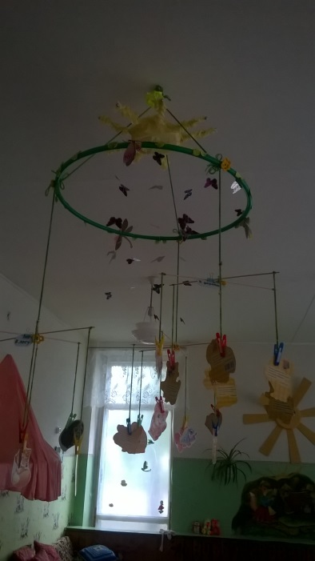
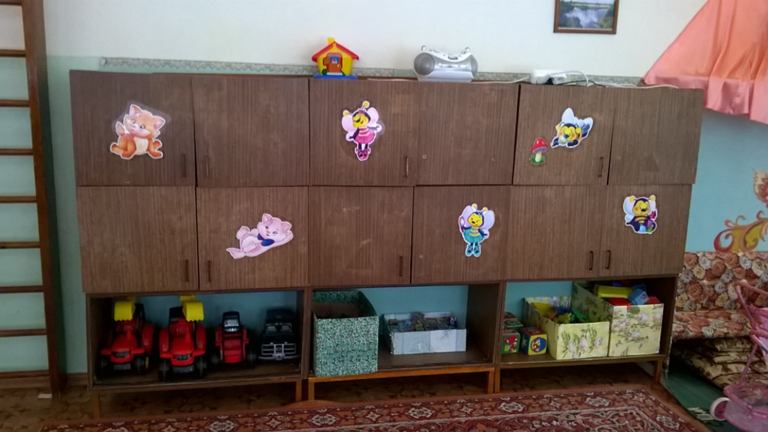
Предметно – развивающая среда
Есть все необходимое для сюжетно – ролевых игр.
уголок музыки
подвесной модуль

Slide 6
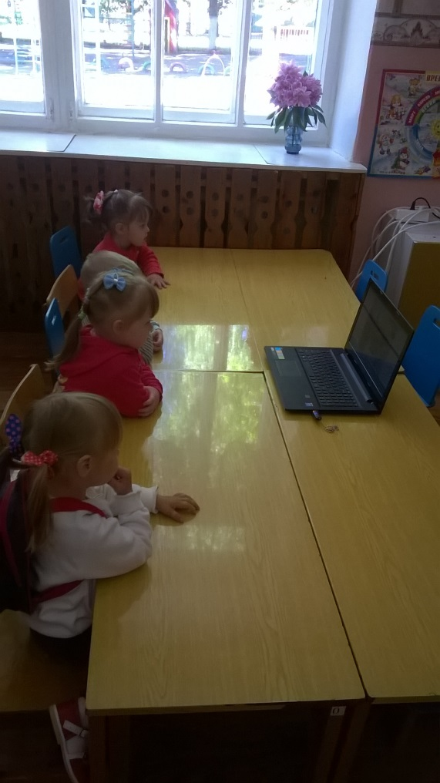
Использование компьютера в образовательной работе с детьми.
презентации в образовательной деятельности
презентации к играм, сказкам

Slide 7
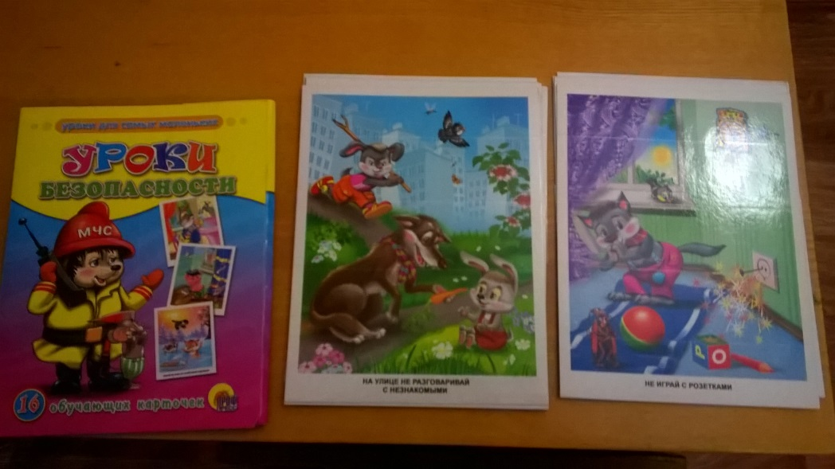
Обеспечение безопасности жизнедеятельности воспитанников
Беседы с детьми
Показ картинок

Slide 8
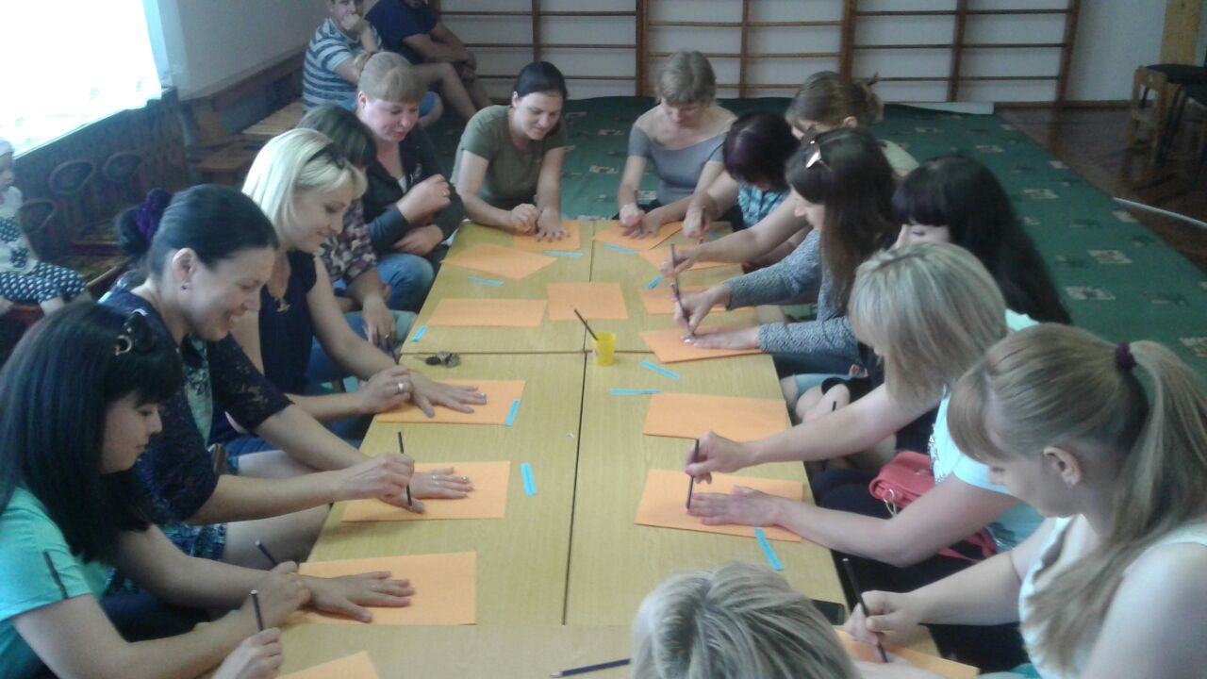
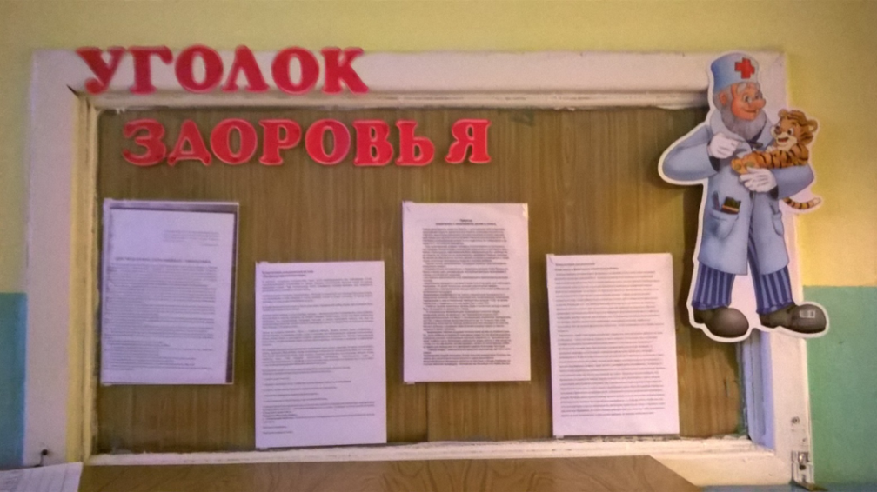
Работа с родителями
консультации
наглядно-стендовая информация
родительские собрания
участие в акциях
участие в выставках

Slide 9
Диагностика
Уровни усвоения программного материала | Образовательные области
 | Речевое развитие | Познавательное развитие | Социально – коммуникативное развитие | Физическое развитие | Художественно – эстетическое развитие
сформированы | 48% | 39% | 21% | 45% | 20%
формируются | 52% | 61% | 79% | 55% | 80%
Общий уровень усвоения программы: сформировано у 35% детей формируется у 65% детей

Slide 10
Задачи на следующий год
Продолжать работу по всем образовательным областям.
Укрепление здоровья, приобщение к здоровому образу жизни, развитие двигательной и гигиенической культуры детей.
Развитие гуманистической направленности отношения детей к миру, воспитание культуры общения, эмоциональной отзывчивости и доброжелательности к людям.
Развитие эстетических чувств детей, творческих способностей, эмоционально-ценностных ориентаций, приобщение воспитанников к искусству и художественной литературе.
Развитие познавательной активности, познавательных интересов, интеллектуальных способностей детей, самостоятельности и инициативы, стремления к активной деятельности и творчеству.

Slide 11
Перспективы развития
Ребенок должен научиться добывать знания самостоятельно, наблюдать, составлять, устанавливать причинно – следственные связи.
Ожидаемые результаты
• Ребенок интересуется окружающими предметами и активно действует с ними;
• Владеет простейшими навыками самообслуживания, стремится проявлять самостоятельность в бытовом и игровом поведении;
• Владеет активной и устной речью, может выражать свои мысли и желания, может обращаться с вопросами и просьбами;
• Продолжает проявлять интерес к сверстникам, стремится к общению со сверстниками и активно подражает им в движениях и действиях;
• Проявляет интерес к стихам, песням и сказкам, эмоционально откликается на различные произведения культуры и искусства;
• У ребенка развита крупная и мелкая моторика.

Slide 12
Тема самообразования «Адаптация ребенка в детском саду»
Первое направление: взаимодействие с семьёй, которое включило в себя
Знакомство с семьёй.
Знакомство с ребёнком.
Анкетирование «Мой чудесный ребёнок»
Беседы
Информационно-методическая поддержка родителей.
Анкетирование «Давайте познакомимся»
папки-передвижки
информационные листы-памятки с кратким материалом

Slide 13
Второе направление – работа в группе, которая включила в себя
Индивидуальную работу с детьми
наблюдения
Коллективную работу с детьми
«Музыкотерапия»
«Игротерапия»
Элементы телесной терапии (обнять, погладить).

Slide 14
Тема самообразования на следующий учебный год.
«Театрализованная деятельность как средство развития творческих способностей и речевых навыков»

